Slide 1
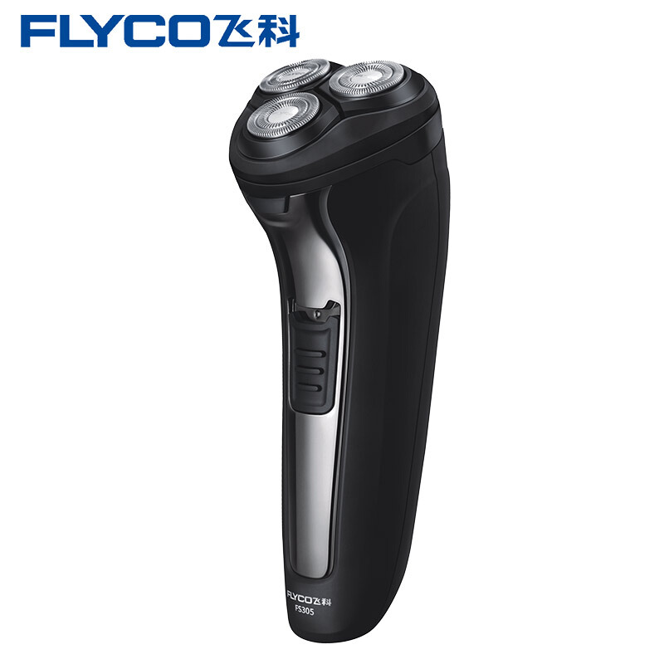
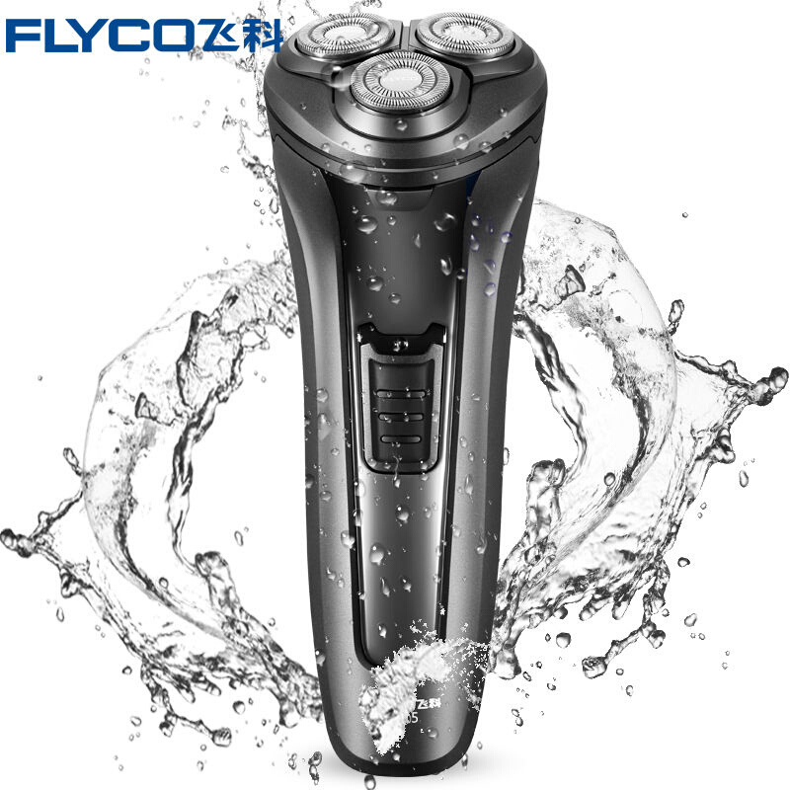
供应商 | Flyco/飞科
商品名称 | 飞科 全身水洗充电式智能剃须刀FS305
SKU
规格 | 0.4KG
结算价 | 70
市场价 | 99

